Slide 1


РАЗВИТИЕ НАЦИОНАЛЬНОГО СПУТНИКОВОГО И ЭФИРНОГО ТЕЛЕВЕЩАНИЯ В РЕСПУБЛИКЕ КАЗАХСТАН
г. Алматы, 2012
1

Slide 2
В соответствии с поручением Президента Республики Казахстан Назарбаева Н.А. проводится реализация программы
внедрения национального цифрового спутникового
и эфирного телевещания
Первый уровень
Второй уровень
Построение цифровой спутниковой сети телевещания
Реализован в январе 2011г.
Построение цифровой эфирной сети телевещания
Реализация в 2011-2015гг.
2

Slide 3
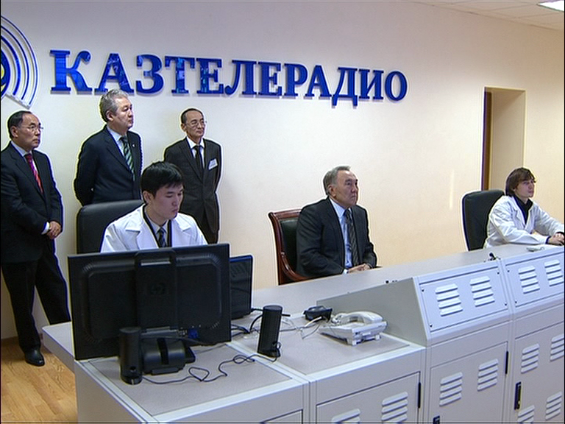
Реализация задач по развитию национальной
спутниковой сети телевещания OTAU TV
Национальная спутниковая сеть телевещания официально введена в эксплуатацию 18 января 2011 года с участием Главы государства
Сформирован пакет бесплатного доступа из 32 казахстанских теле и 5 – радио каналов
Смена торговой марки
Кателко + на OTAU TV
Организовано производство спутниковых приемников на заводе им. С.М. Кирова (г. Петропавловск)
Увеличено количество телерадиоканалов
с 60 до 96 (в т.ч. 37 бесплатных)
Снижена стоимость на платные пакеты более, чем в 2 раза (с 5500 до 2200 тг.)
Организована дилерская сеть
(более 360 предприятий МСБ)
Организованы Центры продаж во всех областных центрах и гг. Астана, Алматы
Количество абонентов выросло
с 6 300 (январь, 2011)
до 97 000 (январь, 2012)
Организована Единая служба приема обращений (Call-Centre)
3

Slide 4
Формирование пакета телерадиоканалов свободного доступа для распространения в спутниковой сети вещания OTAU TV
Пакет свободного доступа из 37 телерадиоканалов определен государственной комиссией по вопросам телерадиовещания в рамках конкурсных процедур и утвержден Постановлением Правительства РК № 256 от 15.03.2011г. «Об утверждении перечня отечественных телевизионных и радиопрограмм независимо от форм собственности телерадиовещательных организаций, распространяемых посредством спутниковых систем вещания»
Правила включения телерадиоканалов в пакет свободного доступа определены Постановлением Правительства Республики Казахстан от 31 января 2011 года № 47
«Об утверждении Правил распространения отечественных телевизионных и радиопрограмм независимо от форм собственности телерадиовещательных организаций посредством спутниковых систем вещания»
Примечание: Очередное заседание Государственной комиссии по вопросам телерадиовещания для определения перечня каналов свободного доступа запланировано на июнь 2012 г.
4

Slide 5
Динамика прироста абонентов OTAU TV
5

Slide 6
Динамика уровня проникновения OTAU TV в населенные пункты
6

Slide 7
Задачи на 2012 год по продвижению национального спутникового телевидения OTAU TV
Количество абонентов OTAU TV на 31 декабря 2012 года - 250 000
Уровень проникновения услуги в населенные пункты РК - 100%
Подключение не менее 70% домохозяйств в населенных пунктах без охвата эфирного вещания государственных телеканалов
( Всего: 650 населенных пунктов, 49 000 домохозяйств)
Создание условий и предпосылок для устойчивого обеспечения рынка телевизионными абонентскими приемниками (ресиверами)
7

Slide 8
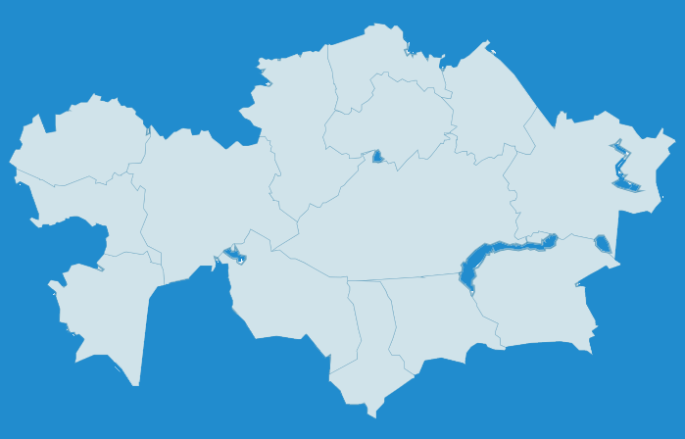
Этапы построения национальной сети цифрового эфирного телевещания
Астана, Алматы, Караганда, Жезказган, Жанаозен
ОХВАТ – 23% НАСЕЛЕНИЯ
13 областных центров и приграничные районы (81 РТС)
ОХВАТ – 56% НАСЕЛЕНИЯ
Приграничные районы (404 РТС)
ОХВАТ – 80% НАСЕЛЕНИЯ
Внутренние районы (324 РТС)
ОХВАТ – 95% НАСЕЛЕНИЯ
Областные центры, гг. Астана, Алматы – 30 телеканалов
Районные центры и сельские округа – 15 телеканалов
2014-2015 гг.
2013-2014 гг.
2012-2013 гг.
2 кв. 2012 г.
До полного завершения строительства цифровой сети обеспечивается параллельная трансляция телеканалов в аналоговой сети.
8
Notes:
8

Slide 9
Внедрение цифрового эфирного телевещания в
Республике Казахстан
С 2011 года начаты работы по переходу на цифровое эфирное телевещание. В рамках технико-экономического обоснования предусмотрено:
Проведение модернизации 626 радиотелепередающих станции (РТС)
Строительство новых 201 РТС
Закуп и монтаж технологического оборудования, оборудования формирования мультиплексов и центров управления и мониторинга сетью
Реконструкция существующих и строительство новых гермозон, обеспечение систем энергопитания, климатехники, видеоконтроля и пожарной безопасности.
Мировая динамика развития цифрового эфирного вещания
США, Латвия | Перешли на цифровое телерадиовещание | в 2009 году
Финляндия, Швеция , Германия, Бельгия, Испания, Белоруссия | Перешли на цифровое телерадиовещание | в 2010 году
Япония, Франция, Украина | Перешли на цифровое телерадиовещание | в 2011 году
Австралия, Австрия, Великобритания | Завершат модернизацию вещательных сетей | в 2012 году
Россия, Китай, Узбекистан | Завершение программ модернизации | в 2015 году
9

Slide 10
Структура расходов на строительство эфирной сети ЦТВ из средств Республиканского бюджета
Наименование | Млн.тенге
Технологическое оборудование: передатчики, мосты сложения, АФС, спутниковые антенны, оборудование мониторинга и мультиплексирования | 25 806
Оборудование инфраструктуры: ИБП, ДГУ, климатехника, пожаротушение | 15 410
Строительные работы: строительство новых АМС, контейнеров | 4 610
Реконструкция объектов: ремонт существующих АМС, контейнеров, гермозон | 5 531
ВСЕГО | 51 358
10

Slide 11
Выполненные мероприятия по внедрению эфирной сети ЦТВ
2010 год: Проведено тестирование стандартов DVB T и DVB T2 на пилотной зоне г. Караганда.
По результатам испытания к использованию в РК определен стандарт DVB T2
2010 год: Разработан частотно-территориальный план
2011 год: Разработано Технико-экономическое обоснование
Получены необходимые государственные согласования:
Отраслевая экспертиза - Министерстве связи и Информации РК
Экологическая экспертиза - Министерство охраны окружающей среды РК
Государственная экспертиза - РГП «Государственная вневедомственная экспертиза проектов»
2011 год: Разработано финансово-экономическое обоснование с проведением государственной экспертизы в АО «Казахстанский центр государственно-частного партнерства» и Министерстве экономического развития и торговли РК
1 квартал, 2012 год: Введена в тестовую эксплуатацию сеть цифрового эфирного телевещания в гг. Астана, Алматы, Караганда, Жезказган, Жанаозен
11

Slide 12
Первый этап строительства эфирной сети ЦТВ - города Астана, Алматы, Караганда, Жезказган, Жанаозен
30 телеканалов
Охват: 180 000 домохозяйств, 72 населенных пунктов
30 телеканалов
Охват: 205 000 домохозяйств, 115 населенных пунктов,
в т.ч. Темиртау
Астана
15 телеканалов
Охват: 48 000 домохозяйств , 12 населенных пунктов,
в т.ч. Сатпаев
Темиртау
Караганда
15 телеканалов
Охват: 25 000 домохозяйств
Сатпаев
Жезказган
30 телеканалов
Охват: 450 000 домохозяйств,
174 населенных пунктов
Жанаозен
Алматы
С 1 квартала 2012 года ведется вещание в режиме тестирования.
Официальный ввод в эксплуатацию сети ЭЦТВ по первому этапу запланирован на июль 2012 года
12

Slide 13
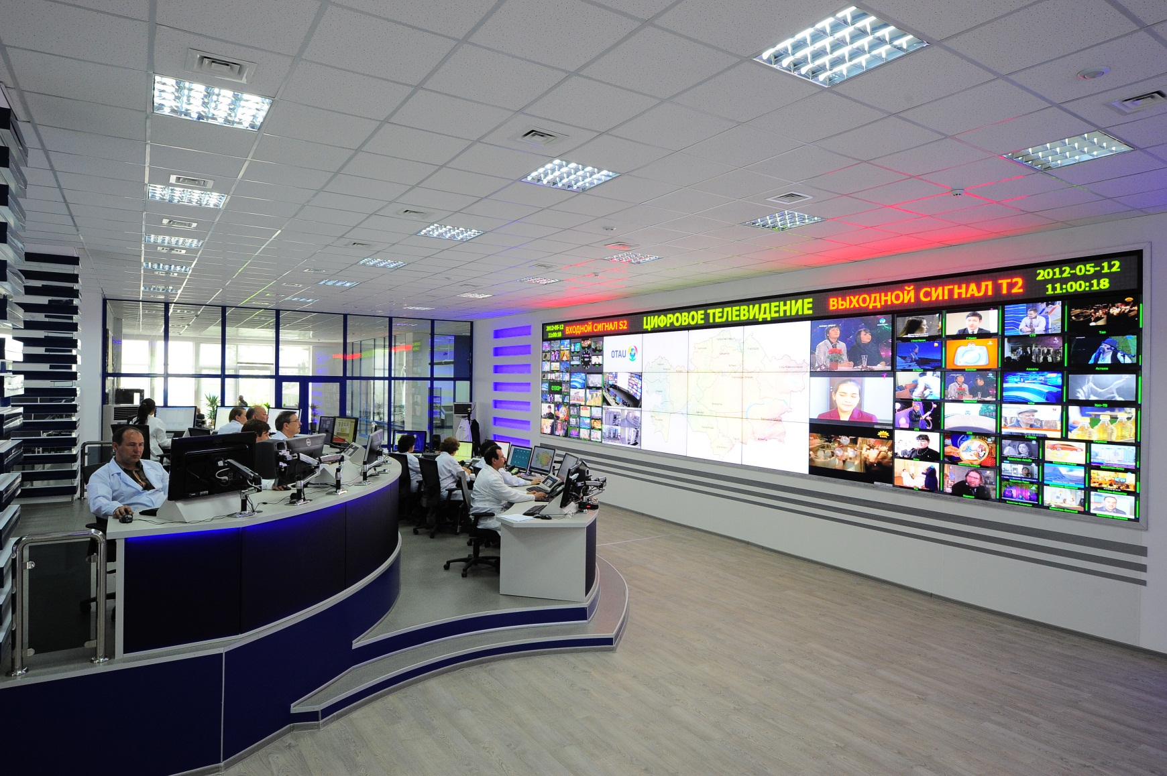
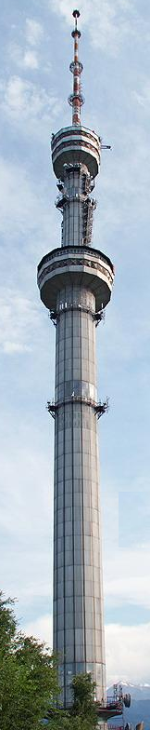
Главный Центр управления и мониторинга национальной эфирной цифровой сети телерадиовещания Республики Казахстан
Получение и обработка данных из регионов
Анализ и разбор ситуации
Аналитическая отчетность и планирование
Принятие управленческих решений
Задачи Главного Центра:

Slide 14
Результаты тестирования цифрового вещания в г. Алматы
«Хабар», «Казахстан»,
и все телеканалы,
включенные в цифровой
мультиплекс
105 Км, 3 Квт
с. Ченгельды
Из заключения комиссии:
«При полевых измерениях зона уверенного приема сигнала от РТС «Кок-Тюбе» распространяется на расстояние 105,3 км»
DVB-T2
75 км
«Хабар», «Казахстан» ,
10 КВт
50 км
КТК, 5КВт
Зона охвата в аналоговом вещании
г. Чилик
40 км
НТК 3 КВт
Проведены замеры в 23-х точках Алматинской области
Телевышка
«Кок-Тюбе»
Аналогичные результаты достигнуты так же в городах Астана, Караганда, Жезказган, Жанаозен
14

Slide 15
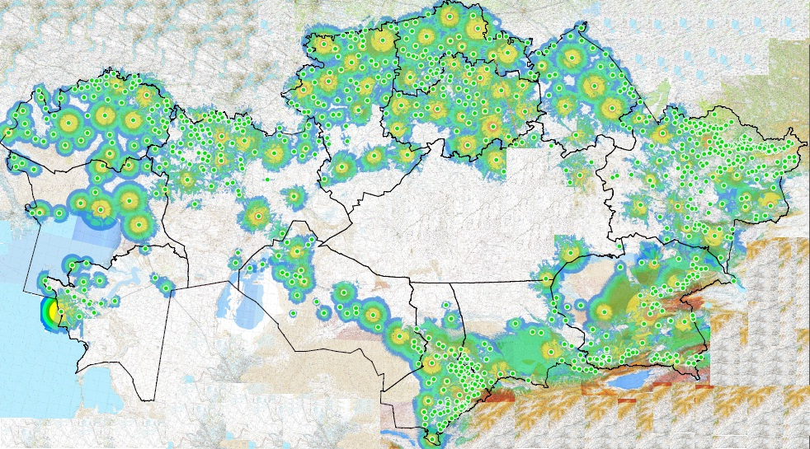
2015 год – завершение строительства
цифровой эфирной сети телевещания
Петропавловск
Россия
Костанай
Кокшетау
Уральск
Павлодар
Астана
Актобе
Усть-Каменогорск
Атырау
Талды-Корган
Актау
Китай
Кзыл-Орда
Тараз
Алматы
Туркмения
Шымкент
Киргизия
Узбекистан

Slide 16
Зоны уверенного приема сигнала на примере г. Караганда
Областной канал, КТК, 2КВт
50 км
60 км
«Хабар», «Казахстан» 3КВт
45 км
«5 канал», НТК 1КВт
100 км
«Хабар», «Казахстан»,
Областной канал, 5 канал, НТК 3КВт
(все телеканалы, включенные в ЦТВ)
Зона вещания ЭЦТВ
Зона аналогового вещания
16

Slide 17
Принципы формирования мультиплексов эфирного ЦТВ
Государственной Комиссией по вопросам телерадиовещания определяется перечень телеканалов свободного доступа, обязательных к распространению национальным оператором телерадиовещания посредством цифровой эфирной сети, на территории Республики Казахстан;
Перечень телеканалов свободного доступа утверждается Постановлением Правительства РК;
При формировании мультиплексов приоритет сохраняется за телеканалами, включенных в список телеканалов свободного доступа независимо от формы собственности;
Национальный оператор телерадиовещания в обязательном порядке обеспечивает предоставление возможности трансляции телеканалам, вещающим на момент модернизации сети в аналоговом стандарте, вещать в цифровом формате с заключением с телекомпаниями Договора, в соответствии с гражданским законодательством Республики Казахстан;
На уровне областных центров и гг. Астана, Алматы устанавливается по 2 передатчика для формирования 2-х мультиплексов (30 SD-каналов). На уровне районных центров и ниже – по 1 передатчику с формированием 1 мультиплекса (15 SD-каналов);
17

Slide 18
Пример плана включения казахстанских телеканалов в мультиплексы эфирного ЦТВ на примере г.Жезказган
1 | Хабар
2 | Казахстан
3 | Ел Арна
4 | МИР
5 | 1 канал Евразия
6 | Балапан
7 | Мадениет
8 | Caspionet
9 | Областной канал
10 | 7 канал
11 | КТК
12 | НТК
13 | Астана ТВ
14 | СКБ - Видео (Сатпаев)
15 | Дидар (Жезказган)
18

Slide 19
Формирование мультиплекса на примере г. Жезказган
Пример плана включения казахстанских телеканалов в мультиплексы эфирного ЦТВ на примере г.Караганда
1 | Хабар
2 | Казахстан
3 | Ел Арна
4 | МИР
5 | 1 канал Евразия
6 | Балапан
7 | Мадениет
8 | Caspionet
9 | Областной канал
10 | 7 канал
11 | КТК
12 | НТК
13 | Астана ТВ
14 | СТВ
15 | 31 канал
16 | ТАН
17 | Hit TV
18 | Алматы
19 | 7 News
20 | 5 канал (местный)
21 | ТВК (местный)
22 | Новое телевидение (TV-Арт, местный)
23 | TV -29 (местный, Темиртау)
24 | Испат-сфера (местный, Темиртау)
25 | ТКТ (местный, Темиртау)
26 | 43 канал (местный, Темиртау)
Техническое решение предоставляет возможность включения в мультиплексы ЦТВ всех существующих в аналоговой сети телеканалов в каждом регионе республиканских и региональных телеканалов

Slide 20
Формирование тарифов
Тарифы на распространение телеканалов в эфирной сети будут разработаны к 2014г. на основании утвержденной методики и государственных нормативных актов по формированию и утверждению регулируемых тарифов. Введение тарифов в действие предполагается с 2016 года – после полного завершения строительства цифровой сети и отключения аналоговой сети вещания
На период параллельного вещания телеканалов в аналоговой и цифровой сетях (2012-2015гг) предусмотрена компенсация прямых эксплуатационных расходов за счет средств республиканского бюджета без взимания платы с ТРК за цифровое вещание
На текущий момент отрабатываются вопросы раздельного учета и основных принципов формирования тарифов
20

Slide 21
Использование системы условного доступа (СУД)
Формирование «общественного» мнения
«Адiл соз» / НАТ / Фонд Сорос-Казахстан
Кодирование сигнала нецелесообразно и приведет к нарушению прав, гарантированных Законом «О телерадиовещании» на свободный доступ к информации;
Внедрение СУД приведет к монополии АО «КТР» на реализацию клиентского оборудования и повышению стоимости подключения;
Внедрение СУД ведет к значительным затратам из республиканского бюджета;
Внедрение СУД приведет к сокращению аудитории телеканалов;
АО «КТР» предполагает использовать СУД на эфирном ЦТВ для организации платного телевещания

Slide 22
Предпосылки использования системы условного доступа (СУД)
АО «Казтелерадио» не планирует организацию платного эфирного телевидения. Внедрение СУД - техническое мероприятие для:
учета подключений пользователей ЦТВ, что обеспечит мониторинг готовности населения к полному переходу с аналоговой сети на цифровую в разрезе каждого населенного пункта;
обеспечения адресного оповещения населения по сигналам ЧС и ГО как в масштабе всей сети, так и в разрезе районов, областей, населенных пунктов;
предоставления клиентам интерактивных услуг (телегазета, ТВ-почта, электронная программа передач в едином удобном исполнении на государственном и официальном языках и многие другие дополнительные услуги);
решения проблем по возникновению помех в связи с распространением телевизионных сигналов с сопредельных стран на прилегающие территории РК;

Slide 23
Использование системы условного доступа (СУД)
СУД – программно-аппаратный комплекс, позволяющий на основе специально защищенных алгоритмов обеспечить авторизацию пользовательского оборудования и предоставления для телерадиокомпаний и клиентов дополнительные услуги
Контроль качества предоставляемых пользователю услуг эфирного ЦТВ
Защита авторских прав контентодателей
Стимулирование рынка отечественных поставщиков и производителей абонентского оборудования
Обеспечение защиты прав потребителей по приобретению качественных и сертификационных клиентских терминалов
Обеспечение адресной поддержки социально уязвимых слоев населения
Создание условий для обеспечения разнообразия моделей клиентского оборудования
Обеспечение возможности автоматизации мониторинга телеаудитории (peoplemetering)
23
Notes:
Добавить: 1. Защита авторских прав контентовладельцев
2. Обеспечение адресной поддержки социально уязвимых слоев населения
3.Обеспечение возможности автоматизации рейтинга телесмотрения

Slide 24
Использование системы условного доступа (СУД)
Конкуренция по условиям интеграции для производителей STB
СУД 1
СУД 2
Казтелерадио – тестирование приемников
Производитель STB 1
Производитель
STB 2
Производитель
STB N
Конкуренция между производителям STB по лучшим условиям для торговых сетей и дилеров
Торговые сети, дилеры из числа предприятий МСБ
Результат – обеспечение на рынке Казахстана качественных приемников по доступным ценам за счет конкуренции производителей СУД и приемников.
24

Slide 25

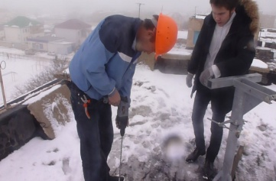
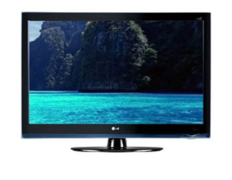
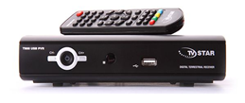

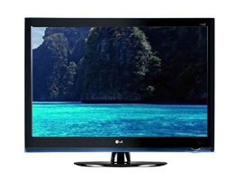
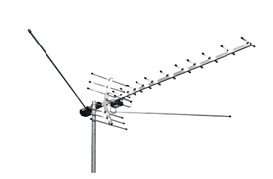

АБОНЕНТСКИЕ КОМПЛЕКТЫ ДЛЯ ПРИЕМА ЦИФРОВОГО ТЕЛЕВИДЕНИЯ
Спутниковое цифровое телевидение OTAU TV
96 каналов
Возможности:
Трансляция телеканалов в HD-качестве
Звуковое сопровождение на 3-х языках
Пользовательское меню на 3-х языках.
Программа передач
Оповещение по сигналам ГО и ЧС
37 отечественных каналов бесплатно
~ 28 000 тенге
Эфирное цифровое телевидение OTAU TV
От 15 до 30 отечественных каналов бесплатно
8 000-10 000 тенге
25

Slide 26
Рынок спутникового телевещания
Количество телеканалов
60 87 50 50 75 40 90
Данные операторы не имеют гослицензии РК на оказание услуг телевещания
OTAU TV имеет пакет бесплатного доступа
(32 отечественных телеканалов и 5 радиоканалов)
26

Slide 27
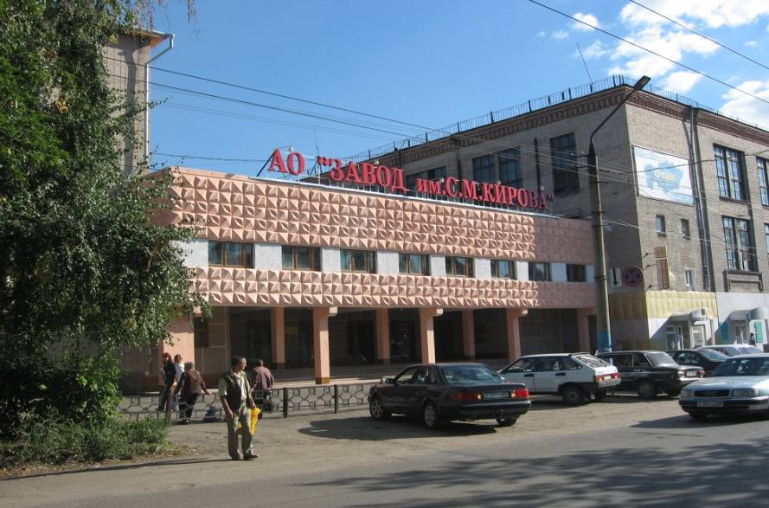
ОБЕСПЕЧЕНИЕ НАСЕЛЕНИЯ АБОНЕНТСКИМИ ПРИЕМНИКАМИ
Завод им С.М.Кирова (г.Петропавловск) освоил выпуск приемников для спутникового телевидения совместно с компанией Homecast. Прорабатывается вопрос производства приемников для эфирного ЦТВ соместно с KAON Media
Завод ТОО «КБ Промсвязь» достиг договоренностей по организации совместного производства с компанией Jiushou на базе ПИТ «Алатау». Производственная мощность - 300 000 приемников в год
ТОО «Мобильные информационные технологии» ведут переговоры с компанией Opentech по совместному производству на базе ПИТ «Алатау».
JX Company прорабатывает вопрос совместного производства приемников с компаниями Strong и Skyworth на базе завода по сборке компьютеров в г. Актау.
Для обеспечения конкурентных ценовых преимуществ отечественного производства перед импортируемыми приемниками необходимо рассмотреть вопрос о предоставлении специальных налоговых льгот
27

Slide 28

СПАСИБО ЗА ВНИМАНИЕ!
28

